Slide 1
1조 팀 프로젝트 계획서
롤링페이퍼

Slide 2
목차
프로젝트 개요
프로젝트 범위
시스템 구축 환경
프로젝트 추진계획
프로젝트 관리 일정 계획

Slide 3

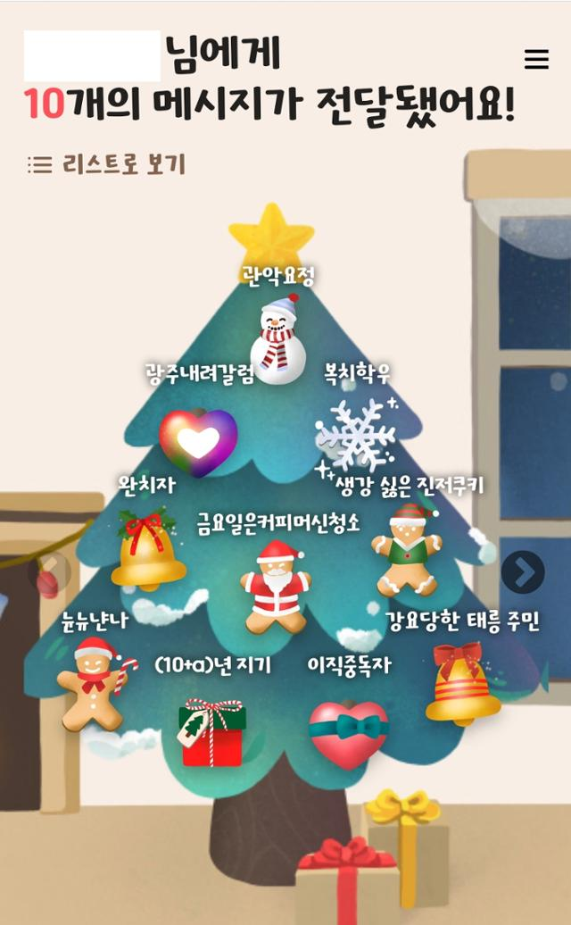
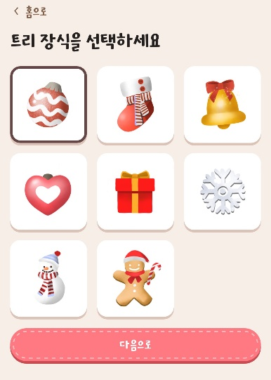
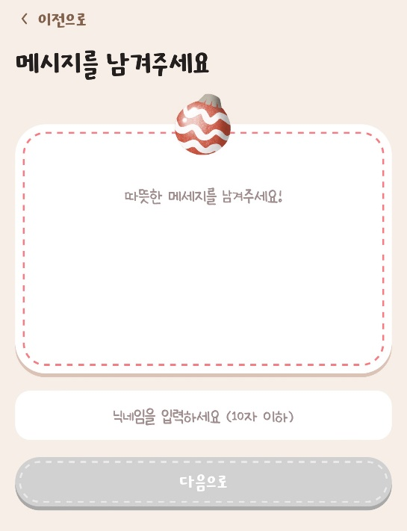
프로젝트 개요
프로젝트 명 : 롤링페이퍼
프로젝트 기간 : 01.25~02.18
프로젝트의 목적 : 직접 말하기 힘들었던 내용을 익명으로 전달이 가능한 웹 페이지 구상
프로젝트의 기대효과 : 익명으로 마음을 전달하면서 우정을 다지는 동시에 추억을 만드는 효과

Slide 4
프로젝트 범위
회원가입 / 로그인
쪽지를 보내는 기능(로그인 x)
쪽지를 확인 / 링크 복사하기 (로그인o)
한 페이지에 모든 쪽지 내용 보이게 하기

Slide 5
시스템 구축 환경
하드웨어 환경 : Windows 10 Pro 64비트 운영 체제
소프트웨어 환경 : Mysql, Servlet, html, javascript, css, Git

Slide 6
프로젝트 추진계획
윤재웅 - 회원가입, 쪽지 보내기, 쪽지 보기 기능 담당 (기능01)
조봉운 –HTML, Css 디자인 설계 담당(디자인 01)
최현정 – 모든 쪽지 한번에 보기 기능(기능02), 시험&테스트 기능

Slide 7
프로젝트 관리 일정 계획
01/23 | 01/25 | 01/27 | 01/29 | 01/31 | 02/02 | 02/04 | 02/06 | 02/08 | 02/10 | 02/12 | 02/14 | 02/16 | 02/18
프로젝트 범위 설정 역할 분담
Html 기본 틀 만들기
회원가입,로그인/ 쪽지 보내기 기능(기능01)
Html, css 설계 (디자인 01)
쪽지 모두 보기 (기능02)
시험 & 테스트 및 보완
프로젝트 종료(최종 발표)

Slide 8
참고 사이트
내 트리를 꾸며줘! (url : https://colormytree.me)
롤링 페이퍼 - 나무위키 (url : https://namu.wiki/w/%EB%A1%A4%EB%A7%81%20%ED%8E%98%EC%9D%B4%ED%8D%BC)

